Slide 1

CHÀO MỪNG TẤT CẢ CÁC EM
ĐẾN VỚI BÀI HỌC HÔM NAY!
Tài liệu được chia sẻ bởi Website VnTeach.Com
https://www.vnteach.com

Slide 2
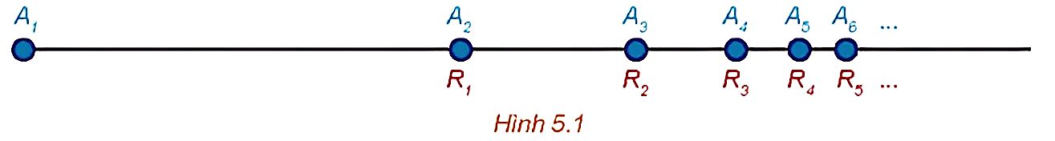
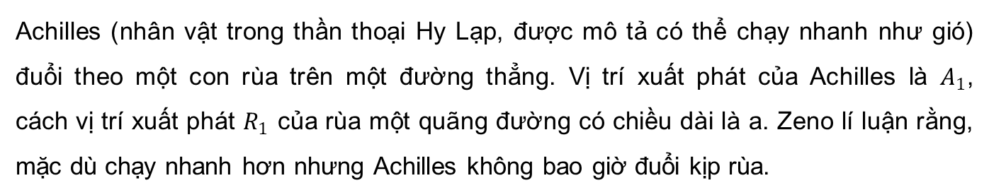
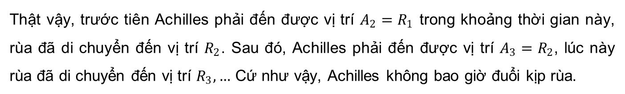
KHỞI ĐỘNG
Nghịch lý Zeno
Achilles (nhân vật trong thần thoại Hy Lạp, được mô tả có thể chạy nhanh như gió) đuổi theo một con rùa trên một đường thẳng. Vị trí xuất phát của Achilles là $A_{1}$, cách vị trí xuất phát $R_{1}$ của rùa một quãng đường có chiều dài là a. Zeno lí luận rằng, mặc dù chạy nhanh hơn nhưng Achilles không bao giờ đuổi kịp rùa.
Thật vậy, trước tiên Achilles phải đến được vị trí $A_{2}=R_{1}$ trong khoảng thời gian này, rùa đã di chuyển đến vị trí $R_{2}$. Sau đó, Achilles phải đến được vị trí $A_{3}=R_{2}$, lúc này rùa đã di chuyển đến vị trí $R_{3},…$ Cứ như vậy, Achilles không bao giờ đuổi kịp rùa.

Slide 3
CHƯƠNG V. GIỚI HẠN. HÀM SỐ LIÊN TỤC
BÀI 15: GIỚI HẠN CỦA DÃY SỐ

Slide 4
NỘI DUNG BÀI HỌC
01
02
03
04
Giới hạn của dãy số
Định lí về giới hạn hữu hạn của dãy số
Tổng của cấp số nhân lùi vô hạn
Giới hạn vô cực của dãy số

Slide 5
01
GIỚI HẠN CỦA DÃY SỐ

Slide 6


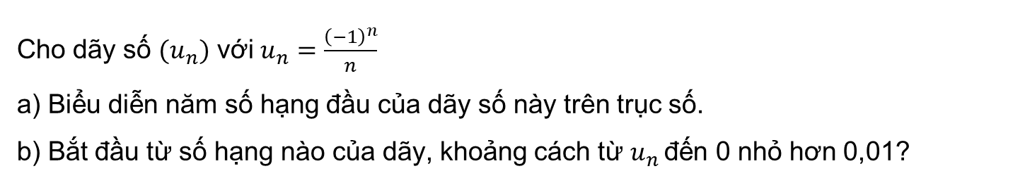








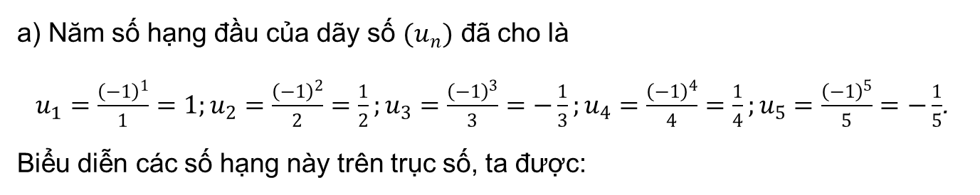


HĐ1
Nhận biết dãy số có giới hạn là 0
Cho dãy số $(u_{n})$ với $u_{n}=\frac{{\left(−1\right)}^{n}}{n}$
a) Biểu diễn năm số hạng đầu của dãy số này trên trục số.
b) Bắt đầu từ số hạng nào của dãy, khoảng cách từ $u_{n}$ đến 0 nhỏ hơn 0,01?
Trả lời:
a) Năm số hạng đầu của dãy số $(u_{n})$ đã cho là
$u_{1}=\frac{{\left(−1\right)}^{1}}{1}=1;u_{2}=\frac{{\left(−1\right)}^{2}}{2}=\frac{1}{2};u_{3}=\frac{{\left(−1\right)}^{3}}{3}=−\frac{1}{3};u_{4}=\frac{{\left(−1\right)}^{4}}{4}=\frac{1}{4};u_{5}=\frac{{\left(−1\right)}^{5}}{5}=−\frac{1}{5}$.
Biểu diễn các số hạng này trên trục số, ta được:
$$u_{1}$$
$$u_{3}$$
$$u_{5}$$
$$u_{4}$$
$$u_{2}$$
$$−1$$
$−\frac{1}{3}$
$−\frac{1}{5}$
$$0$$
$\frac{1}{4}$
$\frac{1}{2}$
$$1$$

Slide 7
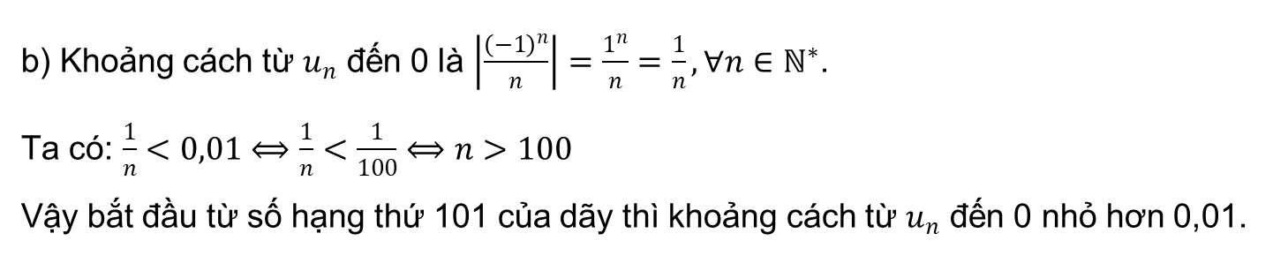
HĐ1
Nhận biết dãy số có giới hạn là 0
Cho dãy số $(u_{n})$ với $u_{n}=\frac{{\left(−1\right)}^{n}}{n}$
a) Biểu diễn năm số hạng đầu của dãy số này trên trục số.
b) Bắt đầu từ số hạng nào của dãy, khoảng cách từ $u_{n}$ đến 0 nhỏ hơn 0,01?
Trả lời:
b) Khoảng cách từ $u_{n}$ đến 0 là $\left|\frac{{\left(−1\right)}^{n}}{n}\right|=\frac{1^{n}}{n}=\frac{1}{n}, ∀n∈ℕ^{∗}$.
Ta có: $\frac{1}{n}<0,01⟺\frac{1}{n}<\frac{1}{100}⟺n>100$
Vậy bắt đầu từ số hạng thứ 101 của dãy thì khoảng cách từ $u_{n}$ đến 0 nhỏ hơn 0,01.

Slide 8
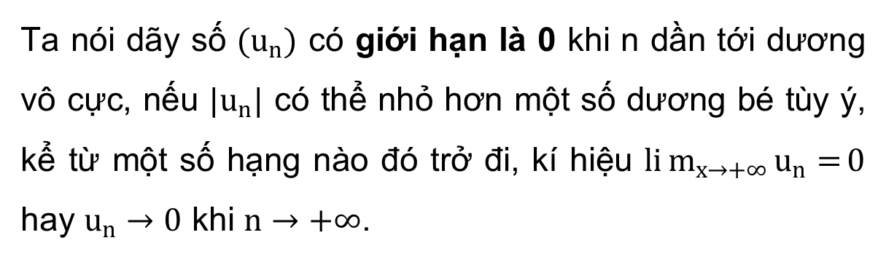
KHÁI NIỆM
Ta nói dãy số $(u_{n})$ có giới hạn là 0 khi n dần tới dương vô cực, nếu $|u_{n}|$ có thể nhỏ hơn một số dương bé tùy ý, kể từ một số hạng nào đó trở đi, kí hiệu $lim_{x→+∞}{u_{n}=}0$ hay $u_{n}→0$ khi $n→+∞$.

Slide 9

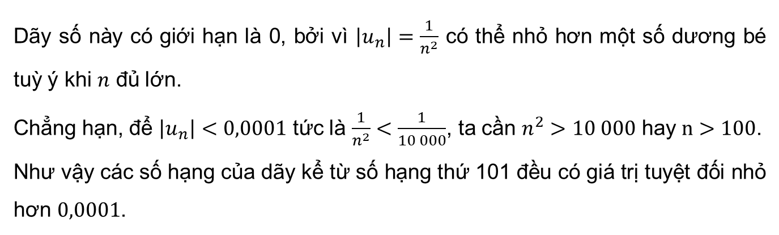
Ví dụ 1:
Xét dãy số $(u_{n})$ với $u_{n}=\frac{1}{n^{2}}$. Giải thích vì sao dãy số này có giới hạn là 0.
Giải
Dãy số này có giới hạn là 0, bởi vì $\left|u_{n}\right|=\frac{1}{n^{2}}$ có thể nhỏ hơn một số dương bé tuỳ ý khi $n$ đủ lớn.
Chẳng hạn, để $\left|u_{n}\right|<0,0001$ tức là $\frac{1}{n^{2}}<\frac{1}{10 000}$, ta cần $n^{2}>10 000$ hay $n>100$.
Như vậy các số hạng của dãy kể từ số hạng thứ 101 đều có giá trị tuyệt đối nhỏ hơn $0,0001$.

Slide 10


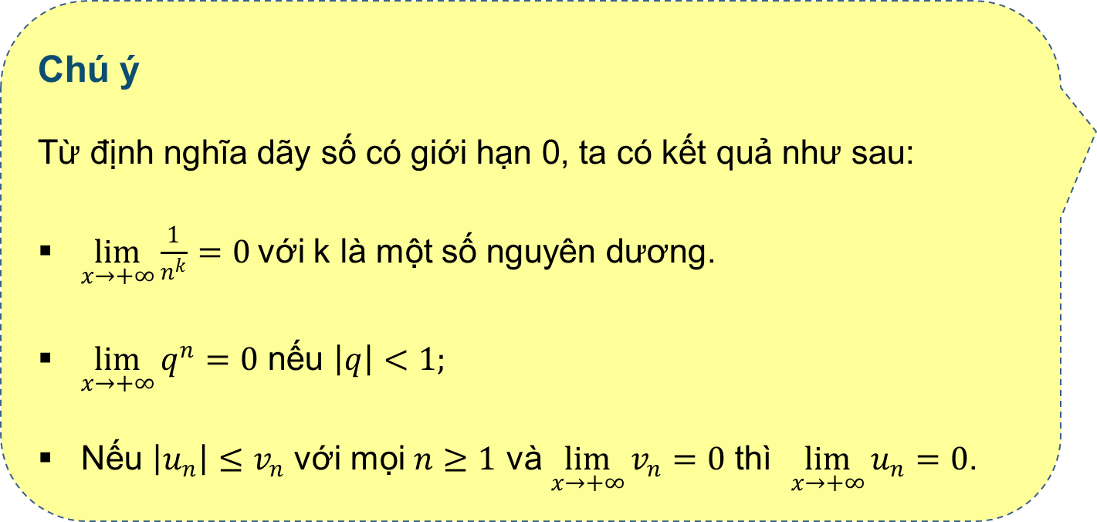
Chú ý
Từ định nghĩa dãy số có giới hạn 0, ta có kết quả như sau:
$\lim_{x→+∞}{\frac{1}{n^{k}}=0}$với k là một số nguyên dương.
$\lim_{x→+∞}{q^{n}}=0$ nếu $\left|q\right|<1;$
Nếu $\left|u_{n}\right|≤v_{n}$ với mọi $n≥1$ và $\lim_{x→+∞}{v_{n}}=0$ thì $\lim_{x→+∞}{u_{n}}=0$.

Slide 11


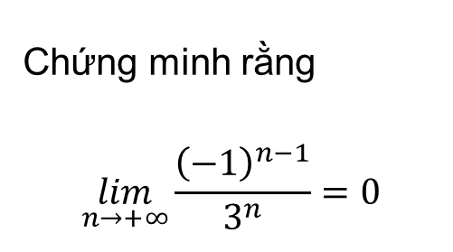
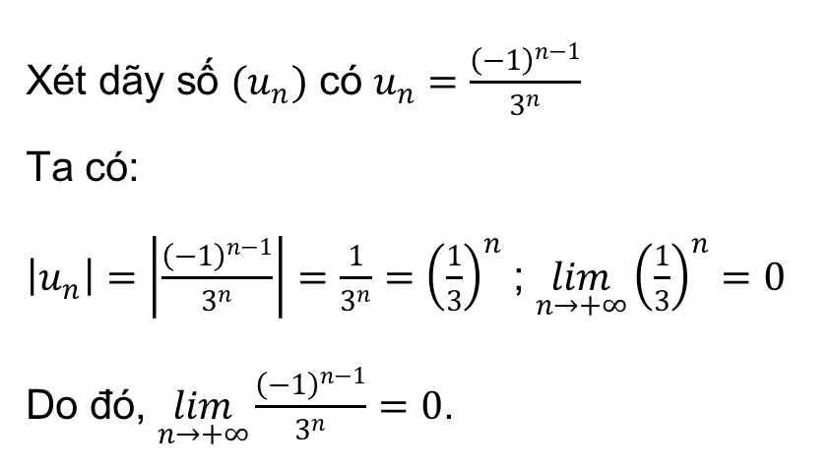
LUYỆN TẬP 1
Giải
Chứng minh rằng
$$\lim_{n→+∞}{\frac{{\left(−1\right)}^{n−1}}{3^{n}}}=0$$
Xét dãy số $(u_{n})$ có $u_{n}=\frac{{\left(−1\right)}^{n−1}}{3^{n}}$
Ta có:
$\left|u_{n}\right|=\left|\frac{{\left(−1\right)}^{n−1}}{3^{n}}\right|=\frac{1}{3^{n}}={\left(\frac{1}{3}\right)}^{n}$ ; $\lim_{n→+∞}{{\left(\frac{1}{3}\right)}^{n}}=0$
Do đó, $\lim_{n→+∞}{\frac{{\left(−1\right)}^{n−1}}{3^{n}}}=0$.

Slide 12

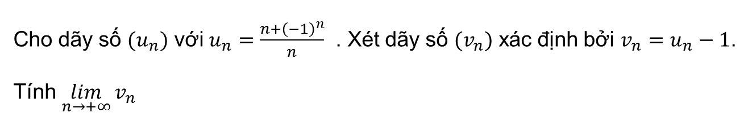
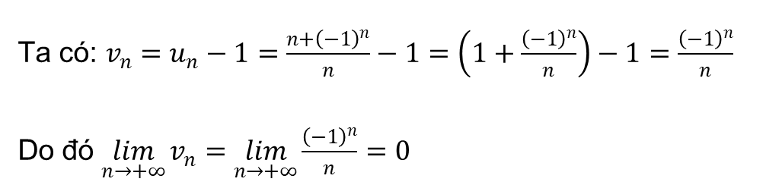
HĐ2
Nhận biết dãy số có giới hạn hữu hạn
Cho dãy số $(u_{n})$ với $u_{n}=\frac{n+{\left(−1\right)}^{n}}{n}$ . Xét dãy số $(v_{n})$ xác định bởi $v_{n}=u_{n}−1$.
Tính $\lim_{n→+∞}{v_{n}}$
Trả lời:
Ta có: $v_{n}=u_{n}−1=\frac{n+{\left(−1\right)}^{n}}{n}−1=\left(1+\frac{{\left(−1\right)}^{n}}{n}\right)−1=\frac{{\left(−1\right)}^{n}}{n}$
Do đó $\lim_{n→+∞}{v_{n}}=\lim_{n→+∞}{\frac{{\left(−1\right)}^{n}}{n}}=0$

Slide 13
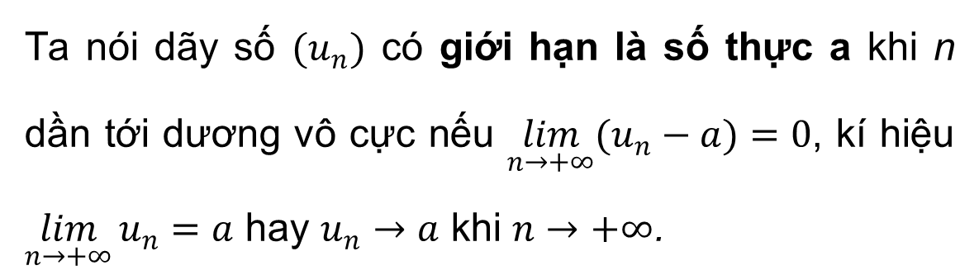
ĐỊNH NGHĨA
Ta nói dãy số $(u_{n})$ có giới hạn là số thực a khi n dần tới dương vô cực nếu $\lim_{n→+∞}{(u_{n}−a)}=0$, kí hiệu $\lim_{n→+∞}{u_{n}}=a$ hay $u_{n}→a$ khi $n→+∞$.

Slide 14


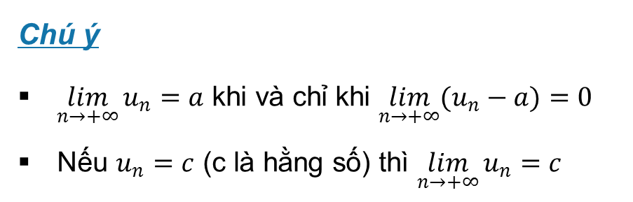

Ví dụ 2:
Xét dãy số $(u_{n})$ với $u_{n}=\frac{2n+1}{n}.$ Chứng minh rằng$\lim_{n→+∞}{u_{n}}=2$.
Giải
Ta có
$u_{n}−2=\frac{2n+1}{n}−2=\frac{2n+1−2n}{n}=\frac{1}{n}→0$ khi $n→+∞$
Do vậy
$\lim_{n→+∞}{u_{n}}=2$.
Chú ý
$\lim_{n→+∞}{u_{n}}=a$ khi và chỉ khi $\lim_{n→+∞}{(u_{n}−a)}=0$
Nếu $u_{n}=c$ (c là hằng số) thì $\lim_{n→+∞}{u_{n}}=c$

Slide 15

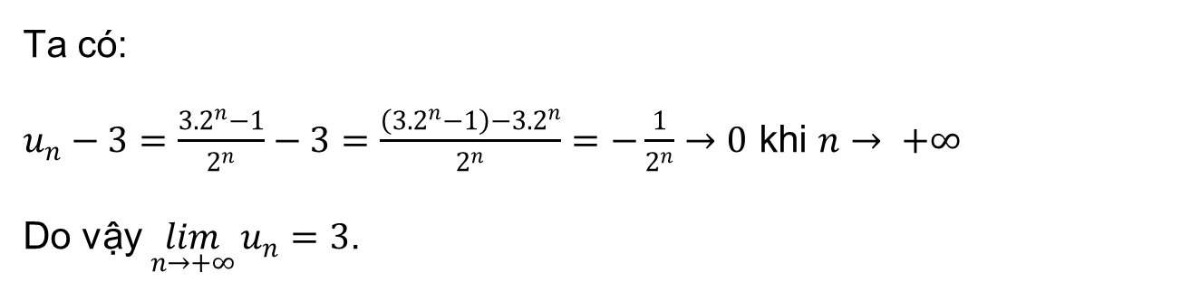
LUYỆN TẬP 2
Cho dãy số $(u_{n})$với $u_{n}=\frac{{3.2}^{n}−1}{2^{n}}$ . Chứng minh rằng $\lim_{n→+∞}{u_{n}}=3$
Giải
Ta có:
$u_{n}−3=\frac{{3.2}^{n}−1}{2^{n}}−3=\frac{\left({3.2}^{n}−1\right)−{3.2}^{n}}{2^{n}}=−\frac{1}{2^{n}}$ $→0$ khi $n→ +∞$
Do vậy $\lim_{n→+∞}{u_{n}}=3$.

Slide 16


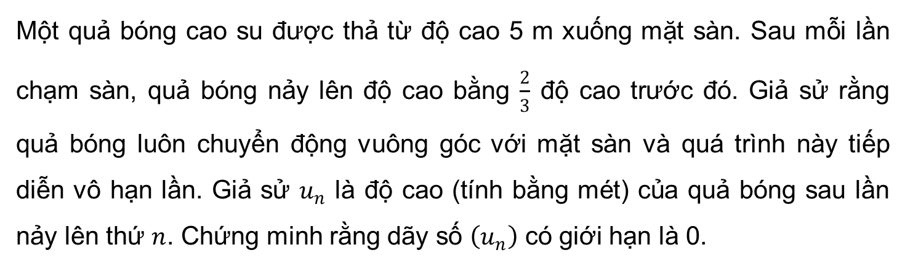
VẬN DỤNG 1
Một quả bóng cao su được thả từ độ cao 5 m xuống mặt sàn. Sau mỗi lần chạm sàn, quả bóng nảy lên độ cao bằng $\frac{2}{3}$ độ cao trước đó. Giả sử rằng quả bóng luôn chuyển động vuông góc với mặt sàn và quá trình này tiếp diễn vô hạn lần. Giả sử $u_{n}$ là độ cao (tính bằng mét) của quả bóng sau lần nảy lên thứ $n$. Chứng minh rằng dãy số $\left(u_{n}\right)$ có giới hạn là 0.

Slide 17
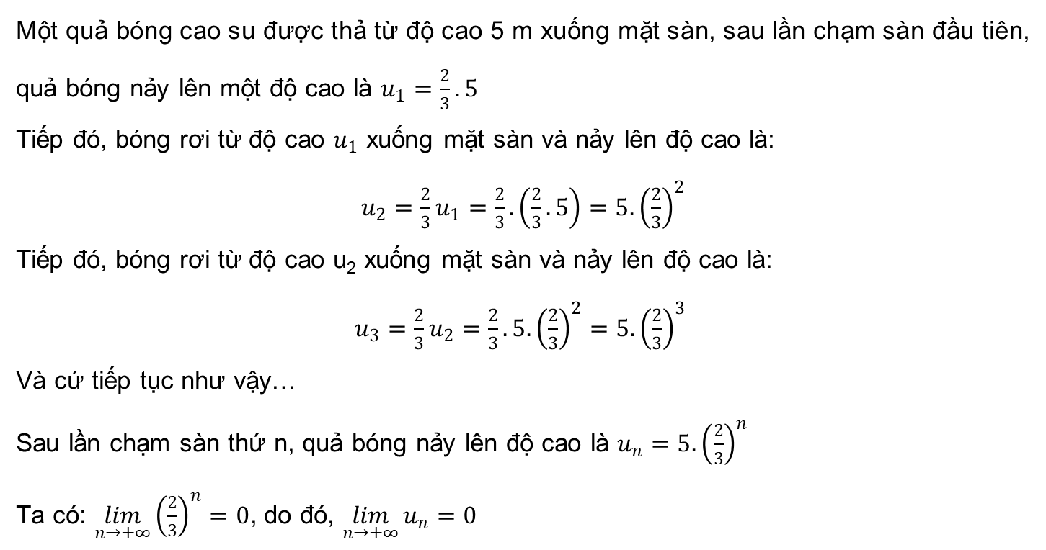
Giải
Một quả bóng cao su được thả từ độ cao 5 m xuống mặt sàn, sau lần chạm sàn đầu tiên, quả bóng nảy lên một độ cao là $u_{1}=\frac{2}{3}.5$
Tiếp đó, bóng rơi từ độ cao $u_{1}$ xuống mặt sàn và nảy lên độ cao là:
$u_{2}=\frac{2}{3}u_{1}=\frac{2}{3}.\left(\frac{2}{3}.5\right)=5.{\left(\frac{2}{3}\right)}^{2}$
Tiếp đó, bóng rơi từ độ cao u₂ xuống mặt sàn và nảy lên độ cao là:
$u_{3}=\frac{2}{3}u_{2}=\frac{2}{3}.5.{\left(\frac{2}{3}\right)}^{2}=5.{\left(\frac{2}{3}\right)}^{3}$
Và cứ tiếp tục như vậy…
Sau lần chạm sàn thứ n, quả bóng nảy lên độ cao là $u_{n}=5.{\left(\frac{2}{3}\right)}^{n}$
Ta có: $\lim_{n→+∞}{{\left(\frac{2}{3}\right)}^{n}}=0$, do đó, $\lim_{n→+∞}{u_{n}}=0$

Slide 18
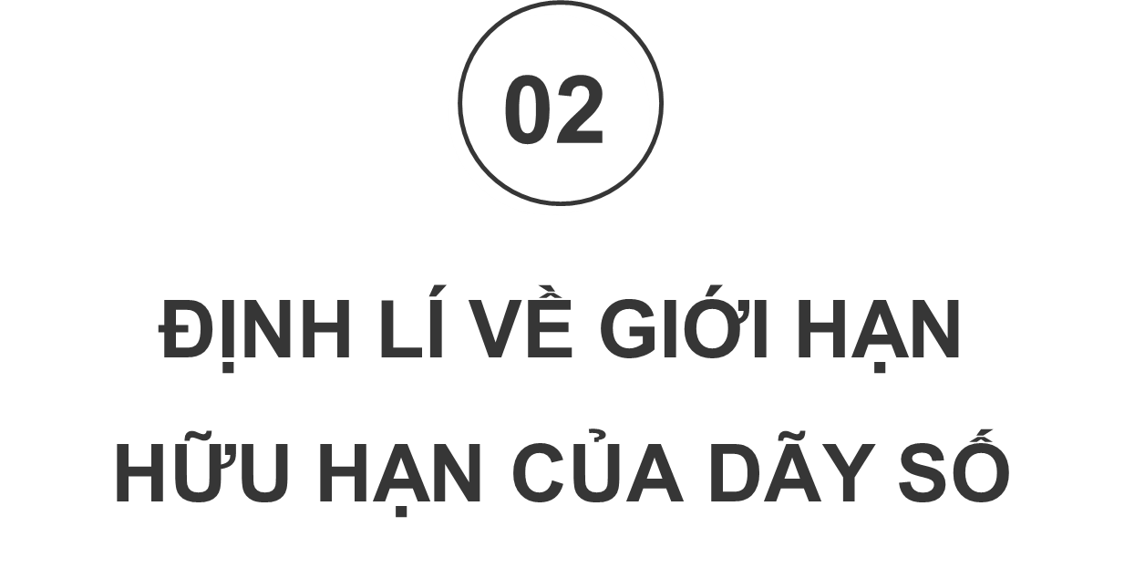

Slide 19

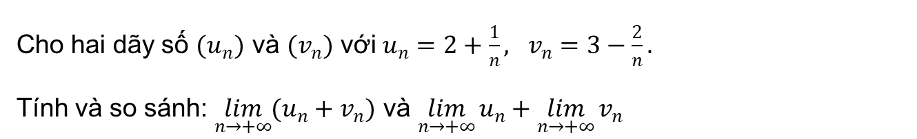
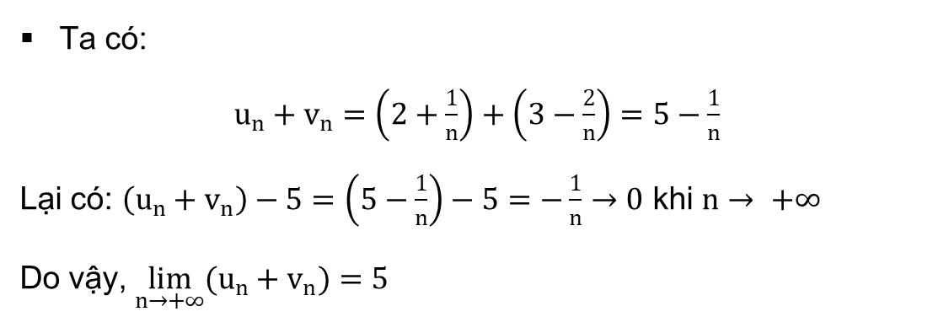
HĐ3
Hình thành quy tắc tính giới hạn
Cho hai dãy số $(u_{n})$ và $(v_{n})$ với $u_{n}=2+\frac{1}{n}, v_{n}=3−\frac{2}{n}.$
Tính và so sánh: $\lim_{n→+∞}{(u_{n}+v_{n})}$ và $\lim_{n→+∞}{u_{n}}+\lim_{n→+∞}{v_{n}}$
Trả lời:
Ta có:
$u_{n}+v_{n}=\left(2+\frac{1}{n}\right)+\left(3−\frac{2}{n}\right)=5−\frac{1}{n}$
Lại có: $\left(u_{n}+v_{n}\right)−5=\left(5−\frac{1}{n}\right)−5=−\frac{1}{n}→0$ khi $n→ +∞$
Do vậy, $\lim_{n→+∞}{(u_{n}+v_{n})}=5$

Slide 20
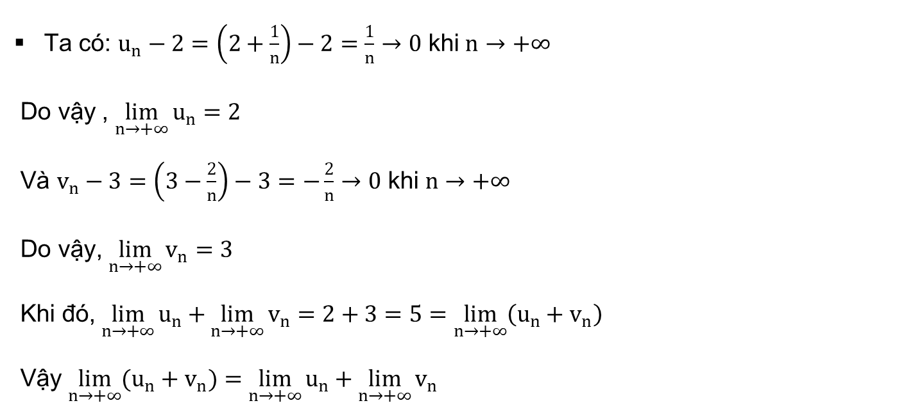
Trả lời:
Ta có: $u_{n}−2=\left(2+\frac{1}{n}\right)−2=\frac{1}{n}→0$ khi $n→+∞$
Do vậy , $\lim_{n→+∞}{u_{n}}=2$
Và $v_{n}−3=\left(3−\frac{2}{n}\right)−3=−\frac{2}{n}→0$ khi $n→+∞$
Do vậy, $\lim_{n→+∞}{v_{n}}=3$
Khi đó, $\lim_{n→+∞}{u_{n}}+\lim_{n→+∞}{v_{n}}=2+3=5=\lim_{n→+∞}\left(u_{n}+v_{n}\right)$
Vậy $\lim_{n→+∞}{(u_{n}+v_{n})}=\lim_{n→+∞}{u_{n}}+\lim_{n→+∞}{v_{n}}$

Slide 21


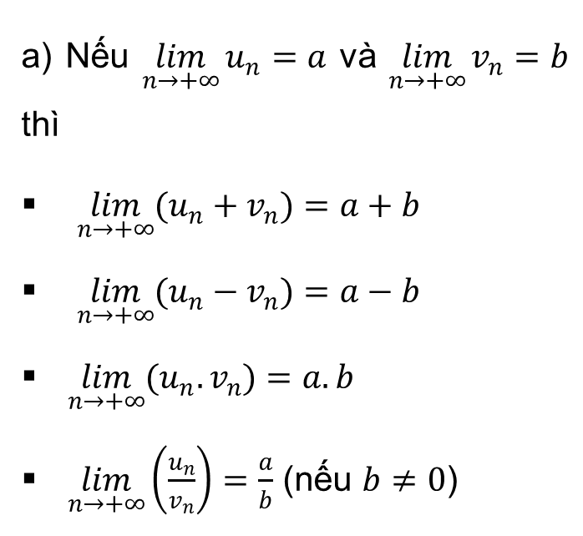
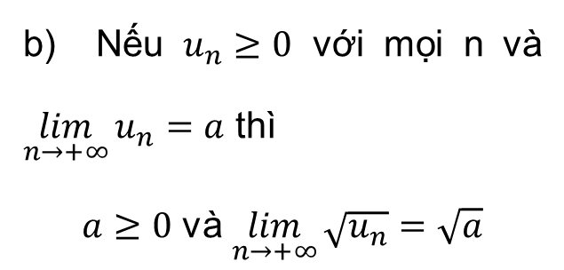
Quy tắc tính giới hạn
a) Nếu $\lim_{n→+∞}{u_{n}}=a$ và $\lim_{n→+∞}{v_{n}}=b$ thì
$\lim_{n→+∞}{(u_{n}+v_{n})}=a+b$
$\lim_{n→+∞}{(u_{n}−v_{n})}=a−b$
$\lim_{n→+∞}{(u_{n}.v_{n})}=a.b$
$\lim_{n→+∞}\left(\frac{u_{n}}{v_{n}}\right)=\frac{a}{b}$ (nếu $b≠0$)
b) Nếu $u_{n}≥0$ với mọi n và $\lim_{n→+∞}{u_{n}}=a$ thì
$a≥0$ và $\lim_{n→+∞}{\sqrt{u_{n}}}=\sqrt{a}$

Slide 22
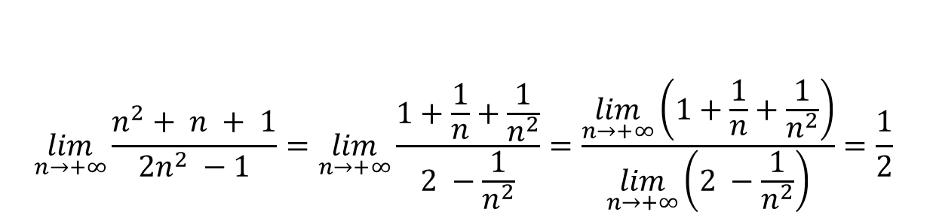

Ví dụ 3:
$$\lim_{n→+∞}{\frac{n^{2}+ n + 1}{2n^{2} −1}}$$
Tìm
Giải
Áp dụng các quy tắc tính giới hạn, ta được:
$$\lim_{n→+∞}{\frac{n^{2}+ n + 1}{2n^{2} −1}}=\lim_{n→+∞}{\frac{1+\frac{1}{n}+\frac{1}{n^{2}}}{2 −\frac{1}{n^{2}}}=\frac{\lim_{n→+∞}\left(1+\frac{1}{n}+\frac{1}{n^{2}}\right)}{\lim_{n→+∞}\left(2 −\frac{1}{n^{2}}\right)}}=\frac{1}{2}$$

Slide 23
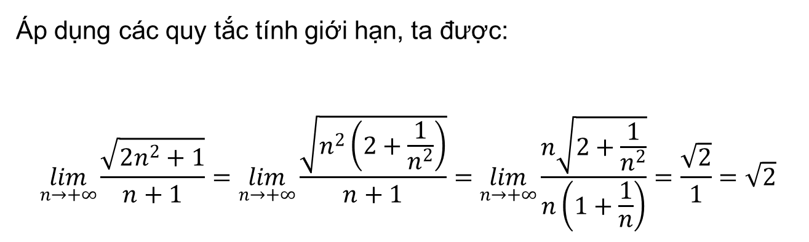
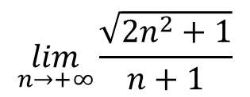
LUYỆN TẬP 3
$$\lim_{n→+∞}{\frac{\sqrt{2n^{2}+1}}{n+1}}$$
Tìm
Giải
Áp dụng các quy tắc tính giới hạn, ta được:
$$\lim_{n→+∞}{\frac{\sqrt{2n^{2}+1}}{n+1}}=\lim_{n→+∞}{\frac{\sqrt{n^{2}\left(2+\frac{1}{n^{2}}\right)}}{n+1}}=\lim_{n→+∞}{\frac{n\sqrt{2+\frac{1}{n^{2}}}}{n\left(1+\frac{1}{n}\right)}}=\frac{\sqrt{2}}{1}=\sqrt{2}$$

Slide 24
03
TỔNG CỦA CẤP SỐ NHÂN LÙI VÔ HẠN

Slide 25
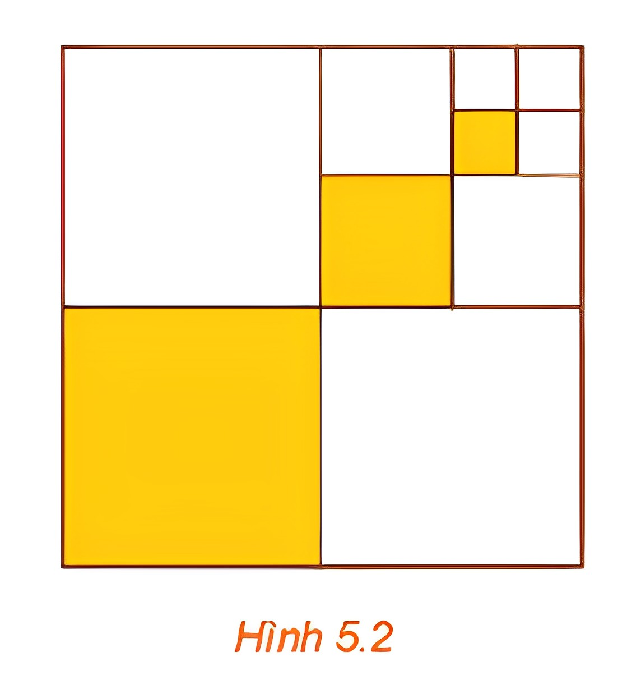

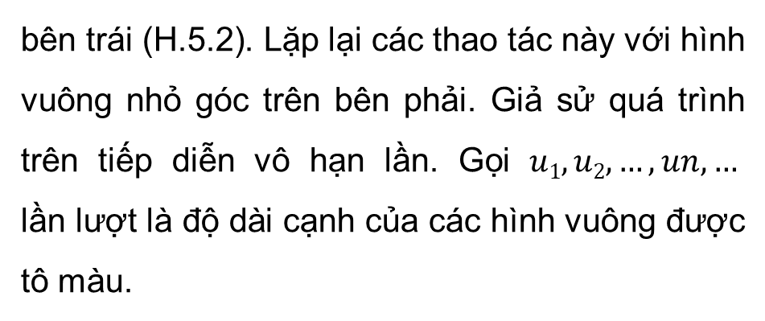
HĐ4
Làm quen với việc tính tổng vô hạn
Cho hình vuông cạnh 1 (đơn vị độ dài). Chia hình vuông đó thành bốn hình vuông nhỏ bằng nhau, sau đó tô màu hình vuông nhỏ góc dưới
bên trái (H.5.2). Lặp lại các thao tác này với hình vuông nhỏ góc trên bên phải. Giả sử quá trình trên tiếp diễn vô hạn lần. Gọi $u1, u2, …, un, …$ lần lượt là độ dài cạnh của các hình vuông được tô màu.

Slide 26
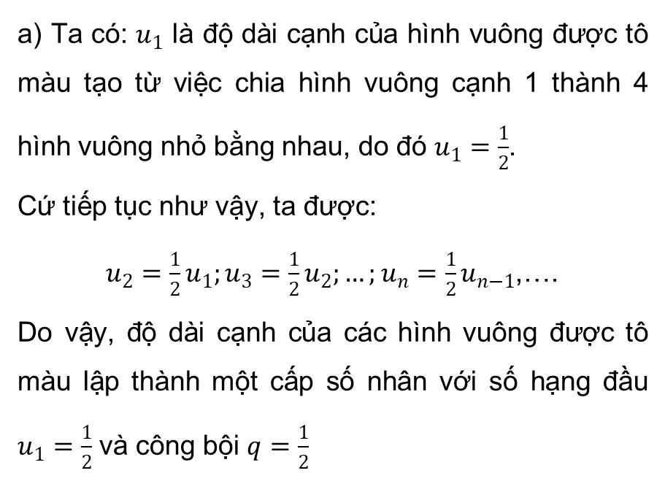
Giải
a) Ta có: $u_{1}$ là độ dài cạnh của hình vuông được tô màu tạo từ việc chia hình vuông cạnh 1 thành 4 hình vuông nhỏ bằng nhau, do đó $u_{1}=\frac{1}{2}$.
Cứ tiếp tục như vậy, ta được:
$u_{2}=\frac{1}{2}u_{1};u_{3}=\frac{1}{2}u_{2};…;u_{n}=\frac{1}{2}u_{n−1}$,….
Do vậy, độ dài cạnh của các hình vuông được tô màu lập thành một cấp số nhân với số hạng đầu $u_{1}=\frac{1}{2}$ và công bội $q=\frac{1}{2}$

Slide 27
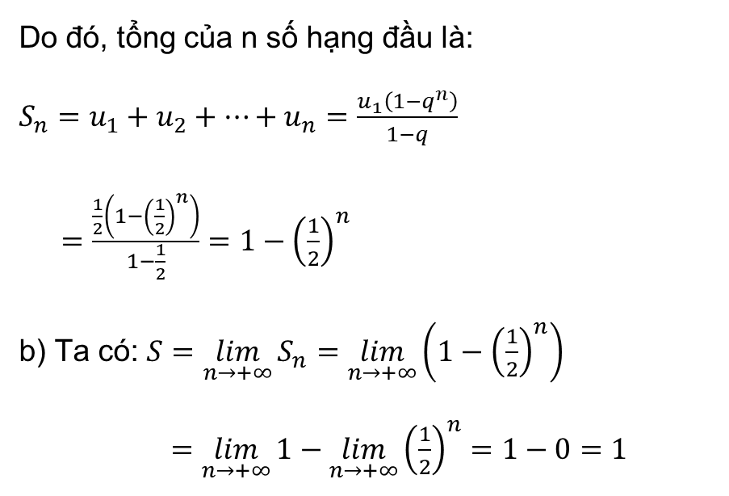
Giải
Do đó, tổng của n số hạng đầu là:
$S_{n}=u_{1}+u_{2}+…+u_{n}=\frac{u_{1}\left(1−q^{n}\right)}{1−q}$
$=\frac{\frac{1}{2}\left(1−{\left(\frac{1}{2}\right)}^{n}\right)}{1−\frac{1}{2}}=1−{\left(\frac{1}{2}\right)}^{n}$
b) Ta có: $S=\lim_{n→+∞}{S_{n}}=\lim_{n→+∞}\left(1−{\left(\frac{1}{2}\right)}^{n}\right)$
$=\lim_{n→+∞}{1}−\lim_{n→+∞}{{\left(\frac{1}{2}\right)}^{n}}=1−0=1$

Slide 28



KẾT LUẬN
Cấp số nhân vô hạn $(u_{n})$ có công bội $q$ với $\left|q\right|<1$ được gọi là cấp số nhân lùi vô hạn.
Cho cấp số nhân lùi vô hạn $(u_{n})$ với công bội $q$. Khi đó
$S_{n}=u_{1}+u_{2}+...+u_{n}=\frac{u_{1}\left(1−q^{n}\right)}{1−q}$
Vì $\left|q\right|<1$ nên $q^{n}→0$ khi $n→+∞$. Nên:$\lim_{n→+∞}{S_{n}}=\lim_{n→+∞}\left[\frac{u_{1}}{1−q}−\left(\frac{u_{1}}{1−q}\right).q^{n}\right]=\frac{u_{1}}{1−q}$
- Giới hạn này được gọi là tổng của cấp số nhân lùi vô hạn $(u_{n})$, và kí hiệu là:
$$S=u_{1}+u_{2}+...+u_{n}+...$$
Như vậy $S=\frac{u_{1}}{1−q} \left(\left|q\right|<1\right)$

Slide 29
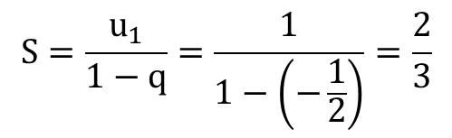

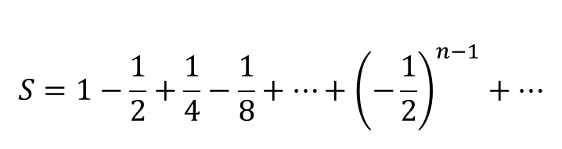
Ví dụ 4:
$$S=1−\frac{1}{2}+\frac{1}{4}−\frac{1}{8}+…+{\left(−\frac{1}{2}\right)}^{n−1}+…$$
Tính tổng
Giải
$$q=−\frac{1}{2}$$
Đây là tổng của cấp số nhân lùi vô hạn với $u_{1}=1$ và
Do đó
$$S=\frac{u_{1}}{1−q}=\frac{1}{1−\left(−\frac{1}{2}\right)}=\frac{2}{3}$$

Slide 30
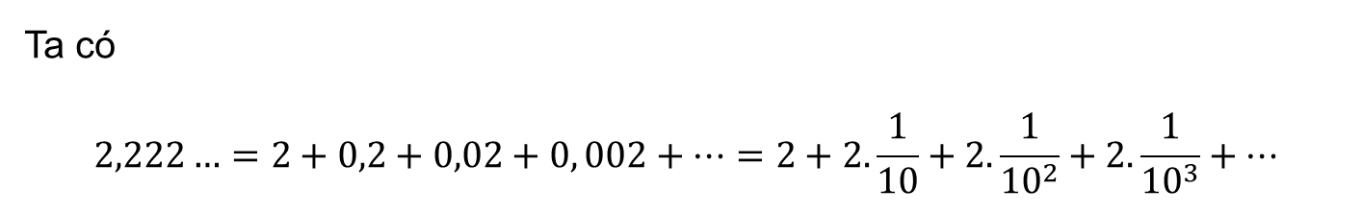
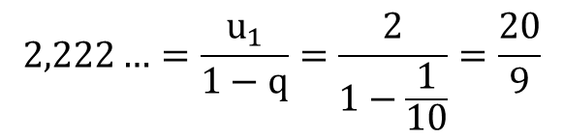

Ví dụ 5:
Biểu diễn số thập phân vô hạn tuần hoàn $2,222…$dưới dạng phân số.
Giải
Ta có
$$2,222…=2+0,2+0,02+0, 002+…=2+2.\frac{1}{10}+2. \frac{1}{{10}^{2}}+2. \frac{1}{{10}^{3}}+…$$
$$u_{1}=2, q=\frac{1}{10}$$
Đây là tổng của cấp số nhân lùi vô hạn với nên
$$2,222…=\frac{u_{1}}{1−q}=\frac{2}{1−\frac{1}{10}}=\frac{20}{9}$$

Slide 31
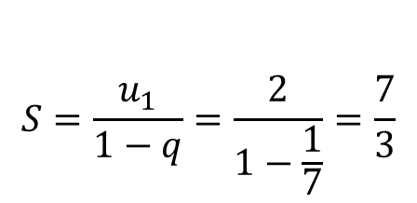
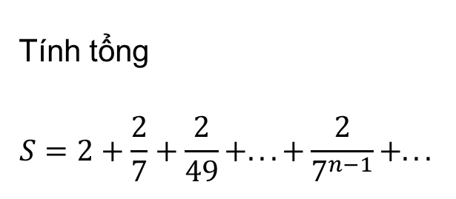

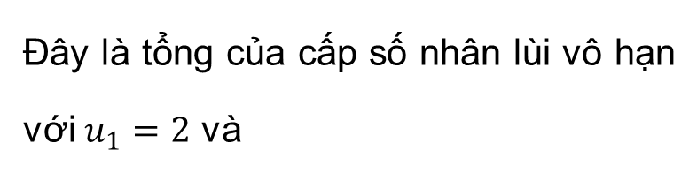
LUYỆN TẬP 4
Giải
Tính tổng
$$S=2+\frac{2}{7}+\frac{2}{49}+...+\frac{2}{7^{n−1}}+...$$
Đây là tổng của cấp số nhân lùi vô hạn với $u_{1}=2$ và
$$q=\frac{1}{7}$$
Do đó
$$S=\frac{u_{1}}{1−q}=\frac{2}{1−\frac{1}{7}}=\frac{7}{3}$$

Slide 32

VẬN DỤNG 2
(Giải thích nghịch lí Zeno)
Để đơn giản, ta giả sử Achilles chạy với vận tốc 100 km/h, vận tốc của rùa là 1 km/h và khoảng cách ban đầu là a = 100 (km).
a) Tính thời gian t₁, t₂, ..., t_{n}, ... tương ứng để Achilles đi từ A₁ đến A₂, từ A₂ đến A₃, ... từ A_{n} đến A_{n + 1}, ...
b) Tính tổng thời gian cần thiết để Achilles chạy hết các quãng đường A₁A₂, A₂A₃, ..., A­_{n}A_{n + 1}, ..., tức là thời gian cần thiết để Achilles đuổi kịp rùa.
c) Sai lầm trong lập luận của Zeno là ở đâu?

Slide 33
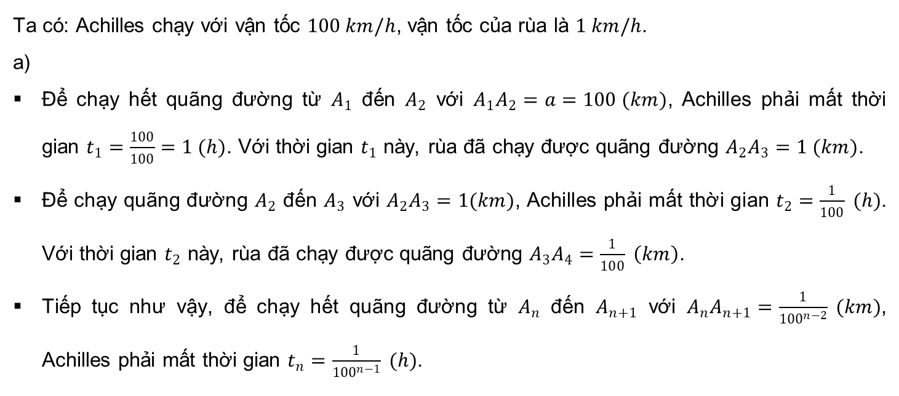
Giải:
Ta có: Achilles chạy với vận tốc $100 km/h$, vận tốc của rùa là $1 km/h$.
a)
Để chạy hết quãng đường từ $A_{1}$ đến $A_{2}$ với $A_{1}A_{2}=a=100 (km)$, Achilles phải mất thời gian $t_{1}=\frac{100}{100}=1 (h)$. Với thời gian $t_{1}$ này, rùa đã chạy được quãng đường $A_{2}A_{3}=1 (km)$.
Để chạy quãng đường $A_{2}$ đến $A_{3}$ với $A_{2}A_{3}=1(km)$, Achilles phải mất thời gian $t_{2}=\frac{1}{100} (h)$. Với thời gian $t_{2}$ này, rùa đã chạy được quãng đường $A_{3}A_{4}=\frac{1}{100} \left(km\right)$.
Tiếp tục như vậy, để chạy hết quãng đường từ $A_{n}$ đến $A_{n+1}$ với $A_{n}A_{n+1}=\frac{1}{{100}^{n−2}} (km)$, Achilles phải mất thời gian $t_{n}=\frac{1}{{100}^{n−1}} (h)$.

Slide 34
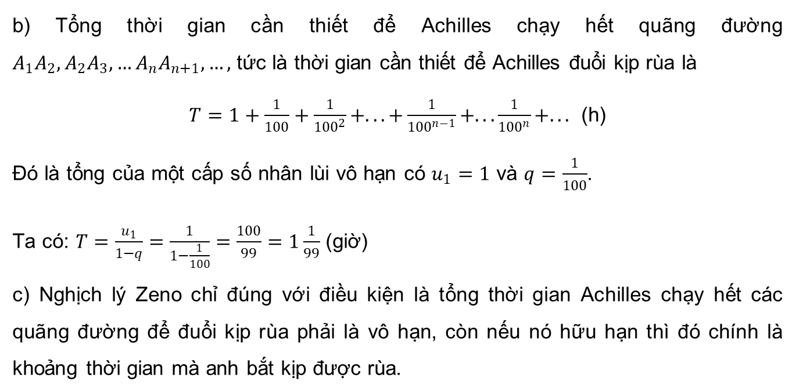
Giải:
b) Tổng thời gian cần thiết để Achilles chạy hết quãng đường $A_{1}A_{2}, A_{2}A_{3},…A_{n}A_{n+1},…,$ tức là thời gian cần thiết để Achilles đuổi kịp rùa là
$T=1+\frac{1}{100}+\frac{1}{{100}^{2}}+...+\frac{1}{{100}^{n−1}}+...\frac{1}{{100}^{n}}+...$ (h)
Đó là tổng của một cấp số nhân lùi vô hạn có $u_{1}=1$ và $q=\frac{1}{100}$.
Ta có: $T=\frac{u_{1}}{1−q}=\frac{1}{1−\frac{1}{100}}=\frac{100}{99}=1\frac{1}{99}$ (giờ)
c) Nghịch lý Zeno chỉ đúng với điều kiện là tổng thời gian Achilles chạy hết các quãng đường để đuổi kịp rùa phải là vô hạn, còn nếu nó hữu hạn thì đó chính là khoảng thời gian mà anh bắt kịp được rùa.

Slide 35
04
GIỚI HẠN VÔ CỰC CỦA DÃY SỐ

Slide 36
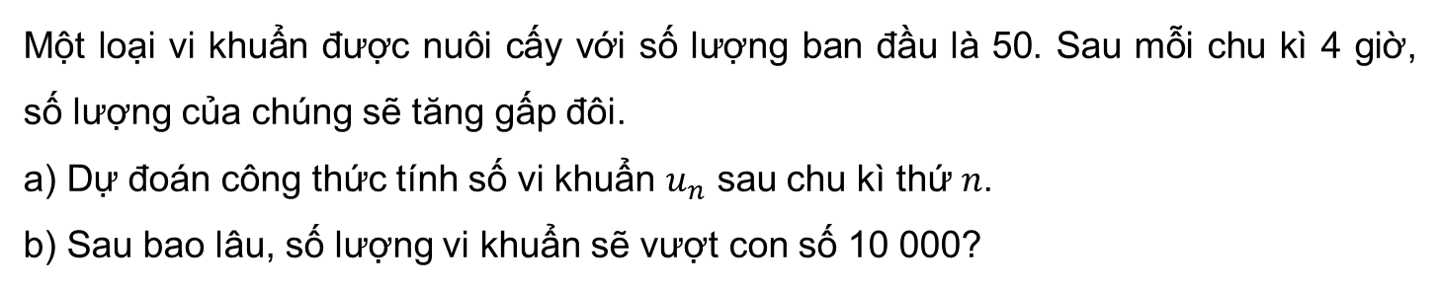
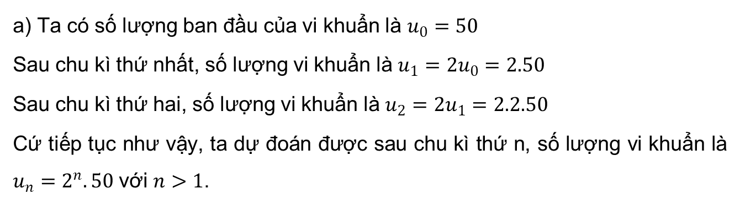
HĐ5
Nhận biết giới hạn vô cực
Một loại vi khuẩn được nuôi cấy với số lượng ban đầu là 50. Sau mỗi chu kì 4 giờ, số lượng của chúng sẽ tăng gấp đôi.
a) Dự đoán công thức tính số vi khuẩn $u_{n}$ sau chu kì thứ $n$.
b) Sau bao lâu, số lượng vi khuẩn sẽ vượt con số 10 000?
Trả lời:
a) Ta có số lượng ban đầu của vi khuẩn là $u_{0}=50$
Sau chu kì thứ nhất, số lượng vi khuẩn là $u_{1}=2u_{0}=2.50$
Sau chu kì thứ hai, số lượng vi khuẩn là $u_{2}=2u_{1}=2.2.50$
Cứ tiếp tục như vậy, ta dự đoán được sau chu kì thứ n, số lượng vi khuẩn là $u_{n}=2^{n}.50$ với $n>1$.

Slide 37
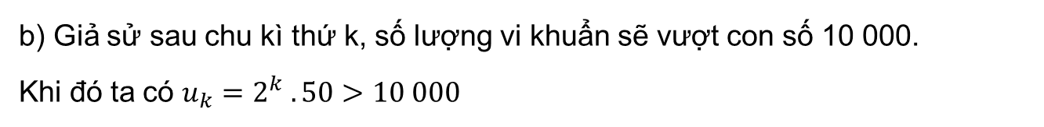
HĐ5
Nhận biết giới hạn vô cực
Một loại vi khuẩn được nuôi cấy với số lượng ban đầu là 50. Sau mỗi chu kì 4 giờ, số lượng của chúng sẽ tăng gấp đôi.
a) Dự đoán công thức tính số vi khuẩn $u_{n}$ sau chu kì thứ $n$.
b) Sau bao lâu, số lượng vi khuẩn sẽ vượt con số 10 000?
Trả lời:
b) Giả sử sau chu kì thứ k, số lượng vi khuẩn sẽ vượt con số 10 000.
Khi đó ta có $u_{k}=2^{k} . 50>10 000$

Slide 38

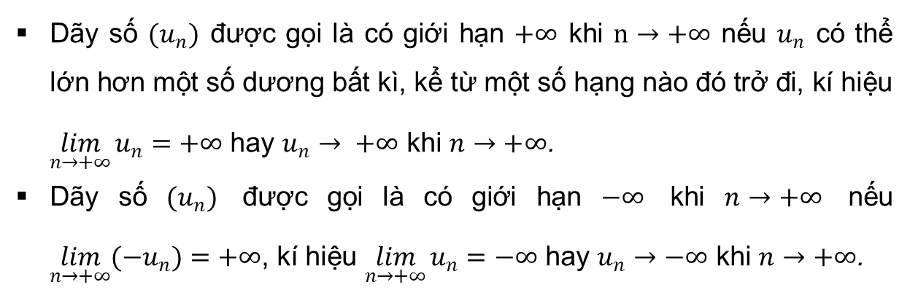


ĐỊNH NGHĨA
Dãy số $(u_{n})$ được gọi là có giới hạn $+∞$ khi $n→+∞$ nếu $u_{n}$ có thể lớn hơn một số dương bất kì, kể từ một số hạng nào đó trở đi, kí hiệu $\lim_{n→+∞}{u_{n}}=+∞$ hay $u_{n}→ +∞$ khi $n→+∞$.
Dãy số $(u_{n})$ được gọi là có giới hạn $−∞$ khi $n→+∞$ nếu $\lim_{n→+∞}{(−u_{n})}=+∞$, kí hiệu $\lim_{n→+∞}{u_{n}}=−∞$ hay $u_{n}→−∞$ khi $n→+∞$.
Theo định nghĩa trên ta có:
$\lim_{n→+∞}{n^{k}}=+∞$, với $k$ là số nguyên dương.
$\lim_{n→+∞}{q^{n}}$, với $q>1$.

Slide 39

Quy tắc
Nếu $\lim_{n→+∞}{u_{n}}=a$ và $\lim_{n→+∞}{v_{n}}=+∞$
(hoặc $\lim_{n→+∞}{v_{n}}=−∞$) thì $\lim_{n→+∞}{\frac{u_{n}}{v_{n}}}=0$.
Nếu $\lim_{n→+∞}{u_{n}}=a>0$, $\lim_{n→+∞}{v_{n}}=0$ và $v_{n}>0$ với mọi $n$ thì $\lim_{n→+∞}{\frac{u_{n}}{v_{n}}}=+∞$
Nếu $\lim_{n→+∞}{u_{n}}=+∞$ và $\lim_{n→+∞}{v_{n}}=a>0$ thì $\lim_{n→+∞}{u_{n}v_{n}}=+∞$.

Slide 40




Ví dụ 6:
Tìm
$$\lim_{n→+∞}\left(n^{2}−2n\right)$$
Giải
$$n^{2}−2n=n^{2}\left(1−\frac{2}{n}\right).$$
Ta có
$$\lim_{n→+∞}{n^{2}}=+∞;\lim_{n→+∞}\left(1−\frac{2}{n}\right)=1$$
Hơn nữa
Do đó, $\lim_{n→+∞}\left(n^{2}−2n\right)$ = $+∞$

Slide 41


LUYỆN TẬP 5
Tính $\lim_{n→+∞}\left(n−\sqrt{n}\right)$
Giải
Ta có: $n−\sqrt{n}=n\left(1−\frac{1}{\sqrt{n}}\right)$
Ta có $\lim_{n→+∞}{n=+∞}$; $\lim_{n→+∞}\left(1−\frac{1}{\sqrt{n}}\right)=1$
Do đó, $\lim_{n→+∞}\left(n−\sqrt{n}\right)=+∞$

Slide 42
LUYỆN TẬP

Slide 43


50:50

Slide 44





Câu 1. Dãy số nào sau đây có giới hạn 0?
A. $u_{n}=\frac{n}{2}$
C. $u_{n}=n$
B. $u_{n}=\frac{2}{n}$
D. $u_{n}=\sqrt{n}$

Slide 45



Câu 2. Giới hạn $\lim_{n→+∞}\left({3.2}^{n+1}−{5.3}^{n}+7n\right)$ bằng
A. $−∞$
C. 3
B. $+∞$
D. -5

Slide 46




Câu 3. Chọn kết luận không đúng
A. $\lim_{n→+∞}{\frac{1}{2^{n}}}=0$
C. $\lim_{n→+∞}{\frac{1}{{0,5}^{n}}=0}$
B. $\lim_{n→+∞}{\frac{1}{3^{n}}}=0$
D. $\lim_{n→+∞}{\frac{1}{{\left(\sqrt{2}\right)}^{n}}}=0$

Slide 47



Câu 4. $\lim_{n→+∞}\left(n−\sqrt[3]{n^{3}+3n^{2}+1}\right)$ bằng
A. -1
C. $+∞$
B. 1
D. $−∞$

Slide 48



Câu 5. $\lim_{n→+∞}\left(n^{2}−n\sqrt{4n+1}\right)$ bằng
A. -1
C. $+∞$
B. 3
D. $−∞$

Slide 49






Bài tập 5.1 (SGK-tr109)
Tìm các giới hạn sau:
$$a)\lim_{n→+∞}{\frac{n^{2}+n+1}{2n^{2}+1}}$$
$$=\lim_{n→+∞}{\frac{n^{2}\left(1+\frac{1}{n}+\frac{1}{n^{2}}\right)}{n^{2}\left(2+\frac{1}{n^{2}}\right)}}=\lim_{n→+∞}{\frac{1+\frac{1}{n}+\frac{1}{n^{2}}}{2+\frac{1}{n^{2}}}}=\frac{1}{2}$$
$$=\lim_{n→+∞}{\frac{\left(n^{2}+2n\right)−n^{2}}{\sqrt{n^{2}+2n}+n}}=\lim_{n→+∞}{\frac{2n}{\sqrt{n^{2}\left(1+\frac{2}{n}\right)}+n}}$$
$$b)\lim_{n→+∞}\left(\sqrt{n^{2}+2n}−n\right)$$
$$=\lim_{n→+∞}{\frac{2n}{n\sqrt{1+\frac{2}{n}}+n}}=\frac{2}{\sqrt{1}+1}=1$$

Slide 50




Bài tập 5.2 (SGK-tr109)
Cho hai dãy số không âm ($u_{n}$) và ($v_{n}$) với $\lim_{n→+∞}{u_{n}}=2$ và $\lim_{n→+∞}{v_{n}}=3.$ Tìm các giới hạn sau:
$$a)\lim_{n→+∞}{\frac{u_{n}^{2}}{v_{n}−u_{n}}}; b)\lim_{n→+∞}{\sqrt{u_{n}+2v_{n}}}$$
Giải
a) Ta có: $\lim_{n→+∞}{u_{n}}=2,$do đó, $\lim_{n→+∞}{u_{n}^{2}}=\lim_{n→+∞}{(u_{n}.u_{n})}=2.2=4$
và $\lim_{n→+∞}{v_{n}}=3$ nên $\lim_{n→+∞}{(v_{n}−u_{n})}=3−2=1$
Vậy $\lim_{n→+∞}{\frac{u_{n}^{2}}{v_{n}−u_{n}}}=\frac{4}{1}=4$

Slide 51

Giải
b) Ta có: $\lim_{n→+∞}{2}=2$ và $\lim_{n→+∞}{v_{n}}=3$
Do đó, $\lim_{n→+∞}{(2v_{n})}=\lim_{n→+∞}{(2.v_{n})}=2.3=6$
và $\lim_{n→+∞}{u_{n}}=2$ nên $\lim_{n→+∞}{(u_{n}+2v_{n})}=2+6=8$
Vì $u_{n}≥0, v_{n}≥0$ với mọi n nên $u_{n}+2v_{n}≥0$ với mọi n và $\lim_{n→+∞}{(u_{n}+2v_{n})}=8>0$
Do đó, $\lim_{n→+∞}{\sqrt{u_{n}+2v_{n}}}=\sqrt{8}=2\sqrt{2}$

Slide 52



Bài tập 5.3 (SGK-tr109)
Tìm giới hạn của các dãy số cho bởi:
$$a) u_{n}=\frac{n^{2}+1}{2n−1}; \text{b}\text{) }v_{n}=\sqrt{2n^{2}+1}−n$$
Giải
a) $u_{n}=\frac{n^{2}+1}{2n−1}$ Chia cả tử và mẫu của $u_{n}$ cho $n^{2}$, ta được $u_{n}=\frac{n^{2}+1}{2n−1}=\frac{1+\frac{1}{n^{2}}}{\frac{2}{n}−\frac{1}{n^{2}}}$
vì $\lim_{n→+∞}{u_{n}}=\lim_{n→+∞}{\frac{n^{2}+1}{2n−1}}=+∞$

Slide 53

Giải
b) $v_{n}=\sqrt{2n^{2}+1}−n$
Ta có: $\lim_{n→+∞}{v_{n}}=\lim_{n→+∞}\left(\sqrt{2n^{2}+1}−n\right)=\lim_{n→+∞}\left(\sqrt{n^{2}\left(2+\frac{1}{n^{2}}\right)}−n\right)=\lim_{n→+∞}\left[n\left(\sqrt{2+\frac{1}{n^{2}}−1}\right)\right]$
Vì $\lim_{n→+∞}\left(\sqrt{2+\frac{1}{n^{2}}}−1\right)=\sqrt{2}−1>0$ và $\lim_{n→+∞}{n}=+∞$
Nên $\lim_{n→+∞}\left[n\left(\sqrt{2+\frac{1}{n^{2}}}−1\right)\right]=+∞$
Vậy $\lim_{n→+∞}{v_{n}}=\lim_{n→+∞}\left(\sqrt{2n^{2}+1}−n\right)=+∞$

Slide 54



Bài tập 5.4 (SGK-tr109)
Viết các số thập phân vô hạn tuần hoàn sau đây dưới dạng phân số:
a) 1,(12) = 1,121212...; b) 3,(102) = 3,102102102...
Giải
a) Ta có: $1,(12) = 1,121212... = 1 + 0,12 + 0,0012 + 0,000012 + ...$
$=1+{12.10}^{−2}+{12.10}^{−4}+{12.10}^{−6}+…$ $=1+12.({10}^{−2}+{10}^{−4}+{10}^{−6}+…$
Do ${10}^{−2}+{10}^{−4}+{10}^{−6}+…$ là tổng của cấp số nhân lùi vô hạn với $u_{1}={10}^{−2}$ và $q={10}^{−2}$ nên
${10}^{−2}+{10}^{−4}+{10}^{−6}+…=\frac{{10}^{−2}}{1−{10}^{−2}}=\frac{1}{99}$
Vậy $1,\left(12\right)=1+12.\frac{1}{99}=\frac{33}{33}+\frac{4}{33}=\frac{37}{33}$

Slide 55

Bài tập 5.4 (SGK-tr109)
Viết các số thập phân vô hạn tuần hoàn sau đây dưới dạng phân số:
a) 1,(12) = 1,121212...; b) 3,(102) = 3,102102102...
Giải
b) Ta có: $3,\left(102\right)=3,102102102…=3+0,102+0,000102+…$
$$=3+{102.10}^{−3}+{102.10}^{−6}+{102.10}^{−9}+… =3+102.({10}^{−3}+{10}^{−6}+{10}^{−9}+…)$$
Do ${10}^{−3}+{10}^{−6}+{10}^{−9}+…$ là tổng của cấp số nhân lùi vô hạn với $u−1={10}^{−3}$ và $q={10}^{−3}$ nên:
${10}^{−3}+{10}^{−6}+{10}^{−9}+…=\frac{{10}^{−3}}{1−{10}^{−3}}=\frac{1}{999}$
Vậy $3,\left(102\right)=3+102.\frac{1}{999}=3+\frac{34}{333}=\frac{1033}{333}$

Slide 56
VẬN DỤNG

Slide 57


Bài tập 5.5 (SGK-tr109)
Một bệnh nhân hằng ngày phải uống một viên thuốc 150 mg. Sau ngày đầu, trước mỗi lần uống, hàm lượng thuốc cũ trong cơ thể vẫn còn 5%. Tính lượng thuốc có trong cơ thể sau khi uống viên thuốc của ngày thứ 5. Ước tính lượng thuốc trong cơ thể bệnh nhân nếu bệnh nhân sử dụng thuốc trong một thời gian dài.

Slide 58

Giải
Lượng thuốc trong cơ thể bệnh nhân sau khi uống viên thuốc của ngày đầu tiên là 150 mg.
Sau ngày đầu, trước mỗi lần uống, hàm lượng thuốc cũ trong cơ thể vẫn còn $5\%$.
Do đó, lượng thuốc trong cơ thể bệnh nhân sau khi uống viên thuốc của ngày thứ hai là
$150 + 150 . 5\% = 150(1 + 0,05).$
Lượng thuốc trong cơ thể bệnh nhân sau khi uống viên thuốc của ngày thứ ba là
$$150+150.\left(1+0,05\right).5\%=150+150.\left(0,05+{0,05}^{2}\right)=150.\left(1+0,05+{0,05}^{2}\right)$$
Lượng thuốc trong cơ thể bệnh nhân sau khi uống viên thuốc của ngày thứ tư là
$$150+150.\left(1+0,05+{0,05}^{2}\right).5\%=150.(1+0,05+{0,05}^{2}+{0,05}^{3})$$

Slide 59

Giải
Lượng thuốc trong cơ thể bệnh nhân sau khi uống viên thuốc của ngày thứ năm là
$$150+150.\left(1+0,05+{0,05}^{2}+{0,05}^{3}\right).5\%$$
$=150.\left(1+0,05+{0,05}^{2}+{0,05}^{3}+{0,05}^{4}\right)=157,8946875$ (mg).
Cứ tiếp tục như vậy, ta ước tính lượng thuốc trong cơ thể bệnh nhân nếu bệnh nhân sử dụng thuốc trong một thời gian dài là
$$S=150.(1+0,05+{0,05}^{2}+{0,05}^{3}+{0,05}^{4}+…)$$
Lại có $1+0,05+{0,05}^{2}+{0,05}^{3}+{0,05}^{4}+…$ là tổng của cấp số nhân lùi vô hạn với số hạng đầu $u_{1}=1$ và công bội $q=0,05$.
Do đó, $1+0,05+{0,05}^{2}+{0,05}^{3}+{0,05}^{4}+…=\frac{u_{1}}{1−q}=\frac{1}{1−0,05}=\frac{20}{19}$
Suy ra $S=150.\frac{20}{19}≈158(mg)$

Slide 60

Bài tập 5.6 (SGK-tr109)
Cho tam giác vuông ABC vuông tại A, có AB = h và góc B bằng α (H.5.3). Từ A kẻ AA₁ ⊥ BC, từ A₁ kẻ A₁A₂ ⊥ AC, sau đó lại kẻ A₂A₃ ⊥ BC. Tiếp tục quá trình trên, ta được đường gấp khúc vô hạn AA₁A₂A₃... Tính độ dài đường gấp khúc này theo h và α.

Slide 61


Giải:
Tam giác $AA_{1}B$ vuông tại $A_{1}$ có $AB=h$
Do đó, $AA_{1}=AB.\sin{B}=h.\sin{a}$
Ta có: $\hat{B}+\hat{BAA_{1}}={90}^{o}$ và $\hat{A_{1}AA_{2}}+\hat{BAA_{1}}={90}^{o}$,
suy ra $\hat{A_{1}AA_{2}}=\hat{B}=α$
Tam giác $AA_{1}A_{2}$ vuông tại $A_{2}$
nên $A_{1}A_{2}=AA_{1}.\sin{\hat{A_{1}AA_{2}}}=h.\sin{α}.\sin{α}=h.\sin^{2}{α}$
Vì $AB⊥AC$ và $A_{1}A_{2}⊥AC$ nên AB // $A_{1}A_{2}$, suy ra $\hat{A_{2}A_{1}A_{3}}=\hat{B}=α$ (2 góc đồng vị).
Tam giác $A_{1}A_{2}A_{3}$ vuông góc tại $A_{3}$
nên $A_{2}A_{3}=A_{1}A_{2}.\sin{\hat{A_{2}A_{1}A_{3}}}=h.\sin^{2}{α}.\sin{α}=h.\sin^{3}{α}$

Slide 62


Giải:
Vì $AA_{1}⊥BC$ và $A_{2}A_{3}⊥BC$ nên $AA_{1}$//$A_{2}A_{3}$
suy ra $\hat{A_{3}A_{2}A_{4}}=\hat{A_{1}AA_{2}}=α$
Tam giác $A_{2}A_{3}A_{4}$ vuông tại $A_{4}$
nên $A_{3}A_{4}=A_{2}A_{3}.\sin{\hat{A_{3}A_{2}A_{4}}}=h.\sin^{3}{α}.\sin{α}=h.\sin^{4}{α}$
Cứ tiếp tục như vậy, ta xác định được
$$A_{n−1}−A_{n}=h.\sin^{n}{α}$$
Ta có: $AA_{1}A_{2}A_{3}…=AA_{1}+A_{1}A_{2}+A_{2}A_{3}+…+A_{n−1}A_{n}+…$
$=h.\sin{α}+h.\sin^{2}{α}+…+h.\sin^{n}{α}+…$

Slide 63

Giải:
Vì góc $B$ là góc nhọn nên sin $B = sin α < 1$, do đó $|sin α|<1$.
Khi đó, độ dài của đường gấp khúc vô hạn $AA_{1}A_{2}A_{3}...$ là tổng của cấp số nhân lùi vô hạn với số hạng đầu $u_{1}=h sin α$ và công bội $q = sin α.$
Do đó
$$AA_{1}A_{2}A_{3}…=\frac{u_{1}}{1−q}=h.\frac{\sin{α}}{1−\sin{α}}$$

Slide 64
HƯỚNG DẪN VỀ NHÀ
Chuẩn bị trước
Bài 16. Giới hạn của hàm số
Ghi nhớ
kiến thức trong bài
Hoàn thành các bài tập trong SBT

Slide 65

CẢM ƠN CÁC EM
ĐÃ THEO DÕI BÀI HỌC!

